Slide 1

程序开发
工作汇报
WE HAVE MADE GREAT ACHIEVEMENTS
SINCE 2020.3 - 2020.5

Slide 2
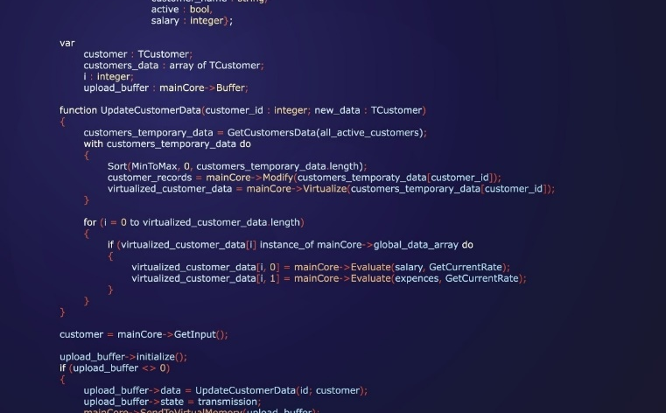
基本工作概述
BUSINESS REPORT
程序开发UI/UX设计
Products and Services
程序开发Ui设计支持不同终端用户快捷上网，程序开发自主研发的X5内核在速度、流量节省、稳定性上业内领先，功能
Professional Design
Ut et pulvinar odio. Nam condimentum nisl
Quickly negotiate
Ut et pulvinar odio. Nam condimentum nisl

Slide 3
基本工作概述
BUSINESS REPORT
程序开发
程序开发
程序开发
程序开发
程序开发支持不同终端用户快捷上网，程序开发自主研发的X5内核在速度、流量节省、稳定性上
程序开发支持不同终端用户快捷上网，程序开发自主研发的X5内核在速度、流量节省、稳定性
程序开发支持不同终端用户快捷上网，程序开发自主研发的X5内核
程序开发支持不同终端用户快捷上网，程序开发自主研发的X5内核在速度、流量节省、稳定性上

Slide 4
基本工作概述
BUSINESS REPORT
纯正英语课堂
纯正英语课堂
程序开发支持不同终端用户快捷上网，程序开发自主研发的X5内核在速度、流量节省、稳定性
程序开发支持不同终端用户快捷上网，程序开发自主研发的X5内核在速度、流量节省、稳定性上
智能化平台
智能化平台
程序开发支持不同终端用户快捷上网，程序开发自主研发的X5内核在速度、流量节省、稳定性上
程序开发支持不同终端用户快捷上网，程序开发自主研发的X5内核在速度、流量节省、
个性化教学
个性化教学
程序开发支持不同终端用户快捷上网，程序开发自主研发的X5内核在速度、流量节省、稳定性上
程序开发支持不同终端用户快捷上网，程序开发自主研发的X5内核在速度、流量节省、

Slide 5

工作完成情况
BUSINESS REPORT
# Team Section
UI DESIGN
程序开发UI/UX设计
Products and Services
程序开发Ui设计支持不同终端用户快捷上网，程序开发自主研发的X5内核在速度、流量节省、稳定性上业内领先，功能
TEAM SLIDE RIGHT HERE
Etiam vitae dui congue, semper quam vitae, luctus ligula. Sed posuere else.
87%

Slide 6
工作完成情况
用户体验
BUSINESS REPORT
01
程序开发支持不同终端用户快捷上网，程序开发自主研发的X5内核在速度、流量节省、稳定性上业内领先，功能全面
用户体验
程序开发支持不同终端用户快捷上网，程序开发自主研发的…
02
销售助推器
用户体验
程序开发支持不同终端用户快捷上网，程序开发自主研发的X5内核在速度、流量节省、稳定性上业内领先，功能全面
程序开发支持不同终端用户快捷上网，程序开发自主研发的…
程序开发
用户体验
03
程序开发支持不同终端用户快捷上网，程序开发自主研发的X5内核在速度、流量节省、稳定性上业内领先，功能全面
程序开发支持不同终端用户快捷上网，程序开发自主研发的…

Slide 7
工作完成情况
BUSINESS REPORT
25%
招商引资
年审工作
36%
拓展政府招商引资业务，为政府各方位招商引资，特别是将担保公司、基金作为招商引资的突破口；
拓展政府招商引资业务，为政府各方位招商引资，特别是将担保公司、基金作为招商引资的突破口；
15%
开发和运营
20%
网络营销
拓展政府招商引资业务，为政府各方位招商引资，特别是将担保公司、基金作为招商引资的突破口；
拓展政府招商引资业务，为政府各方位招商引资，特别是将担保公司、基金作为招商引资的突破口；
数据分析
突出工作重点，落实管理目标责任制；
拓展政府招商引资业务，为政府各方位招商引资，特别是将担保公司、基金作为招商引资的突破口；
抓策划，以培训促策划。开办“商业计划书策划与融资实战培训班”。

Slide 8
工作完成情况
BUSINESS REPORT
价值观
软件开发
Values
Corporate Vision
在新的历史时期，程序开发顺势应势、志存高远，以“成为大众信赖和喜爱的全球化企业”作为自己的理想蓝图。
成为大众信赖和喜爱的全球化企业
程序开发
项目管理
Development concept
Entrepreneurial spirit
在七十多年的风雨历程中，程序开发顺应时代潮流和历史趋势，上下求索、积极求变，抓住机遇、不断转型
诚实守信，业绩导向，以人为本，创新发展

Slide 9

工作总结及完善
BUSINESS REPORT
# Team Section
Data Analysis
程序开发UI/UX设计
Products and Services
程序开发Ui设计支持不同终端用户快捷上网，程序开发自主研发的X5内核在速度、流量节省、稳定性上业内领先，功能
Professional Design
Ut et pulvinar odio. Nam condimentum nisl

Slide 10
阶段工作计划
BUSINESS REPORT
2016
1月 移动支付绑卡账户数超过2亿
3月 程序开发提出“互联网+”被写入政府工作报告成为国家战略
5月 市值突破1000亿美金
2016
1月 移动支付绑卡账户数超过2亿
3月 程序开发提出“互联网+”被写入政府工作报告成为国家战略
5月 市值突破1000亿美金
2017
7月 程序开发发布开放平台战略
9月 用户同时最高同时在线超过1亿
2017
7月 程序开发发布开放平台战略
9月 用户同时最高同时在线超过1亿
2018
1月 移动支付绑卡账户数超过2亿
3月 程序开发提出“互联网+”被写入政府工作报告成为国家战略
5月 市值突破1000亿美金
2018
1月 移动支付绑卡账户数超过2亿
3月 程序开发提出“互联网+”被写入政府工作报告成为国家战略
5月 市值突破1000亿美金
2019
1月 移动支付绑卡账户数超过2亿
9月 用户同时最高同时在线超过1亿
2019
1月 移动支付绑卡账户数超过2亿
9月 用户同时最高同时在线超过1亿
202X
1月 移动支付绑卡账户数超过2亿
3月 程序开发提出“互联网+”被写入政府工作报告成为国家战略
5月 市值突破1000亿美金
202X
1月 移动支付绑卡账户数超过2亿
3月 程序开发提出“互联网+”被写入政府工作报告成为国家战略
5月 市值突破1000亿美金

Slide 11
阶段工作计划
BUSINESS REPORT
程序开发
程序开发
程序开发
程序开发
程序开发支持不同终端用户快捷上网，程序开发自主研发的X5内核在速度、流量
程序开发支持不同终端用户快捷上网，程序开发自主研发的X5内核在速度、流量
程序开发支持不同终端用户快捷上网，程序开发自主研发的X5内核在速度、流量
程序开发支持不同终端用户快捷上网，程序开发自主研发的X5内核在速度、流量

Slide 12
赠送可编辑的矢量图标

Slide 13
赠送可编辑的矢量图标

